Slide 1
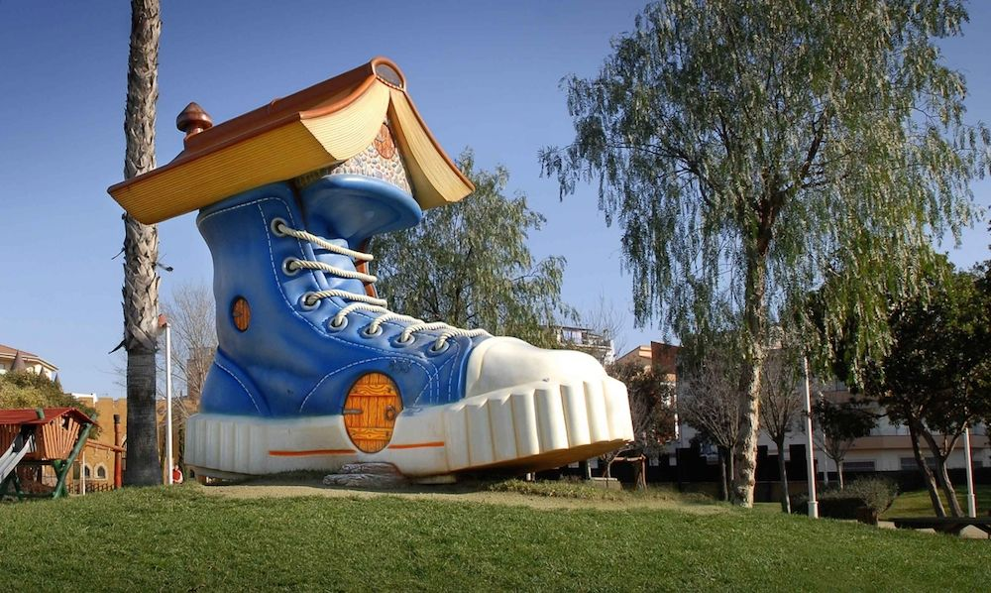





PARQUES
INFANTILES N.º 1

Slide 2
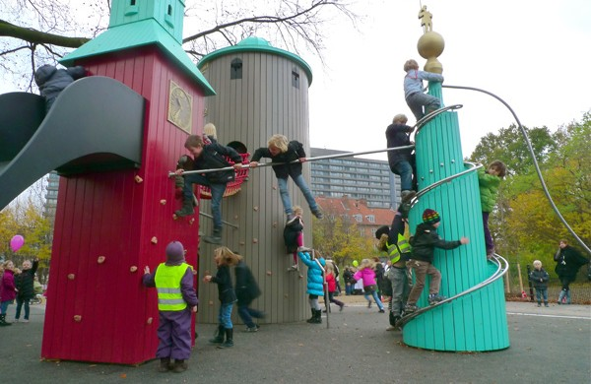

Slide 3
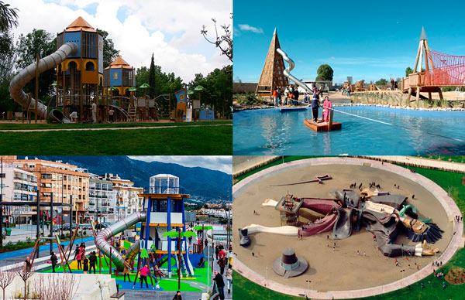

Slide 5
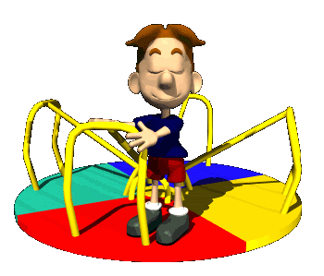
Parques infantiles del mundo mundial

Slide 6
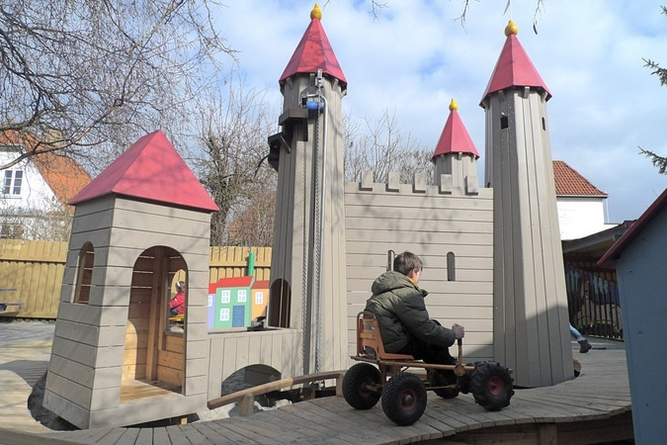

Slide 7
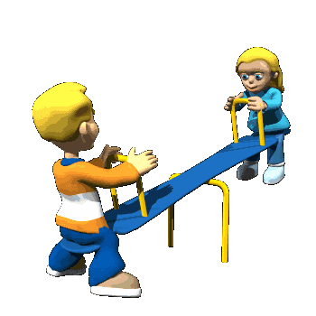
El parque de juegos es un punto de reunión de la imaginación de muchos niños. Risas, rechinar de piezas metálicas sin aceitar, el olor a hierba, gritos divertidos, la mirada nublada por el aire y la tierra que se levantaba al caer la tarde, cada quien tiene al menos un recuerdo de estos parques. Columpios, resbaladillas y sube-baja, son parte de un ecosistema de metal y figuras que con ayuda de nuestra imaginación se convertían en más que simples juegos, a pesar de que en ocasiones eran los mismos en todas partes.

Slide 8
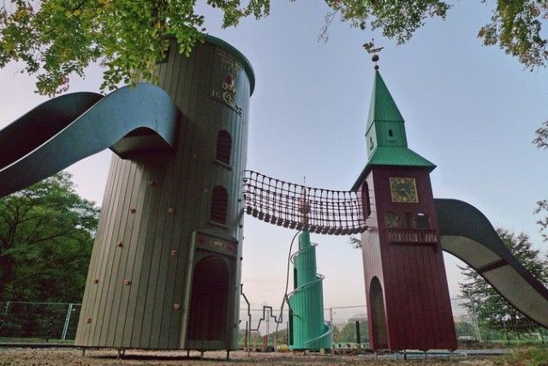

Slide 9
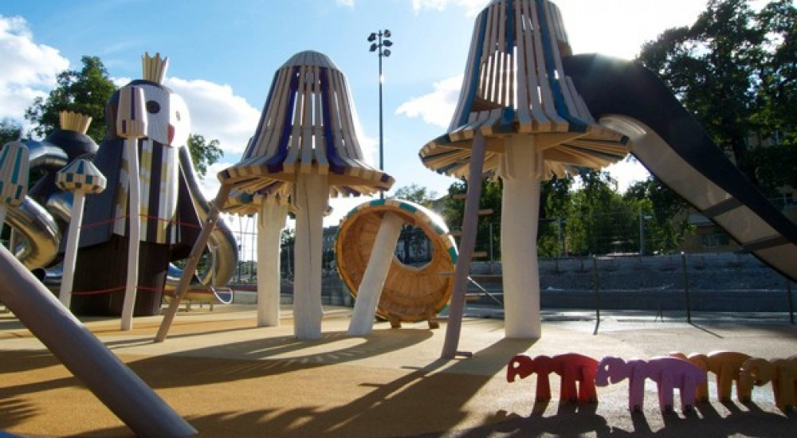

Slide 10
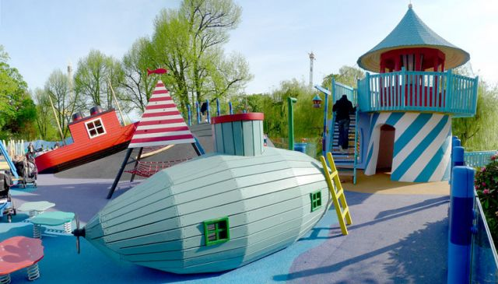

Slide 11
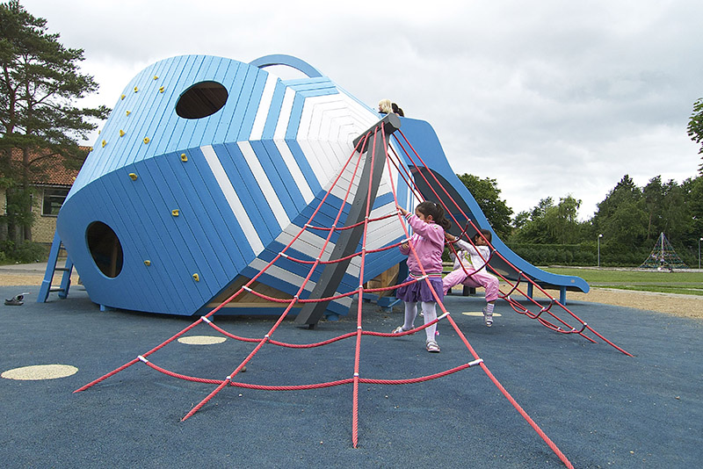

Slide 12
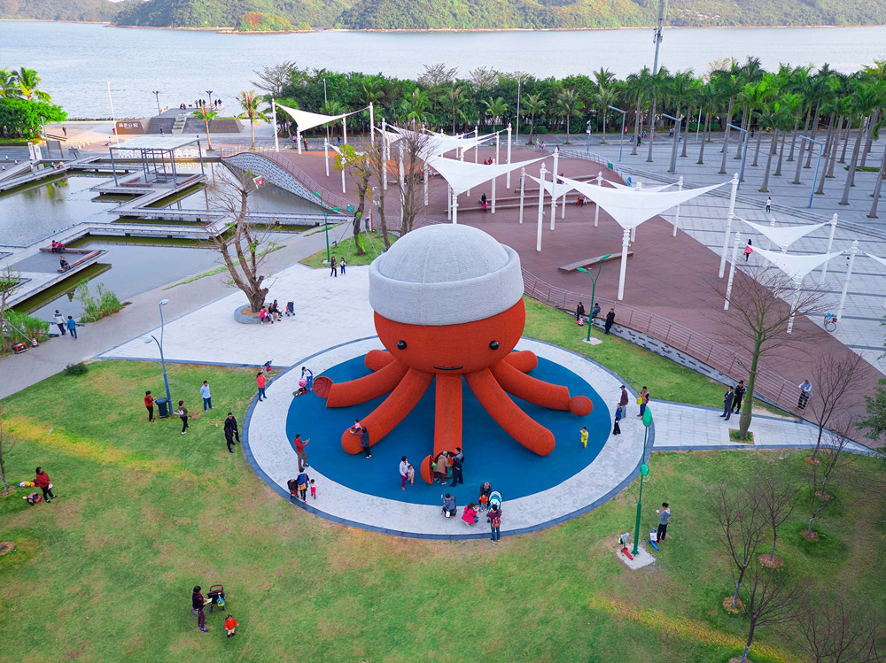

Slide 13
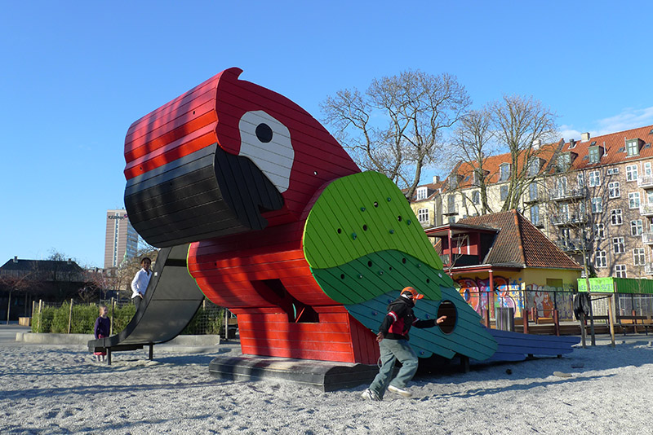

Slide 14
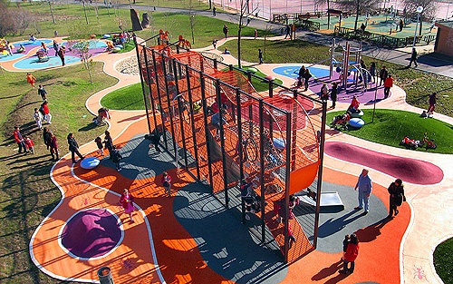

Slide 15
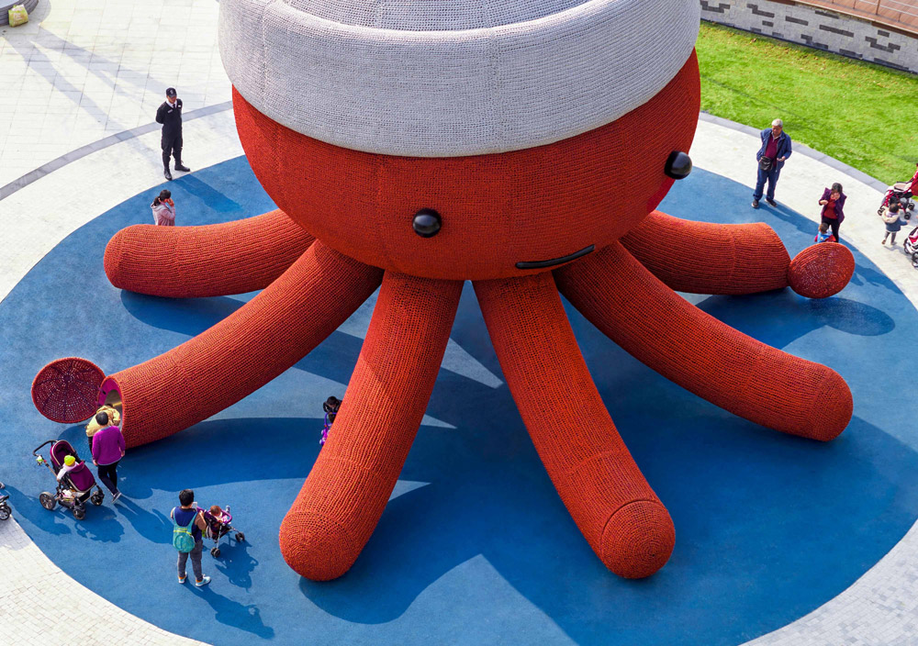

Slide 16
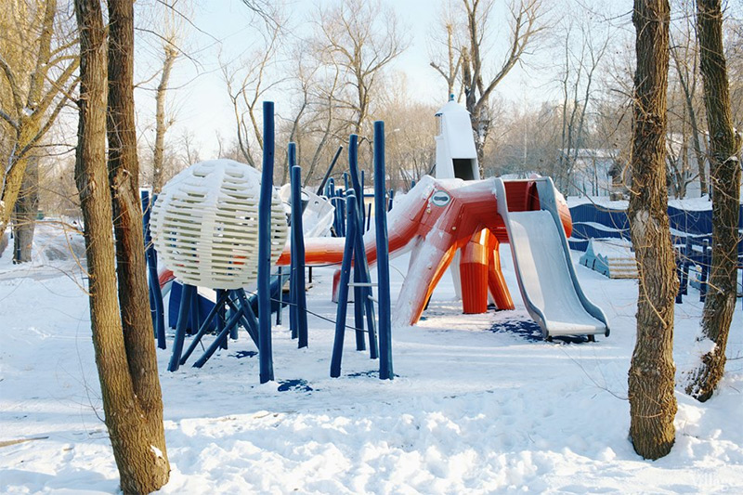

Slide 17
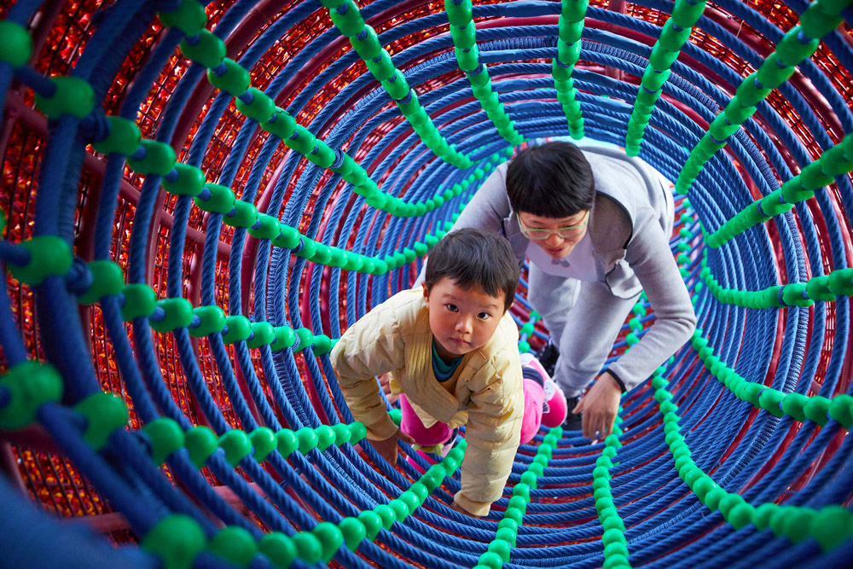

Slide 18
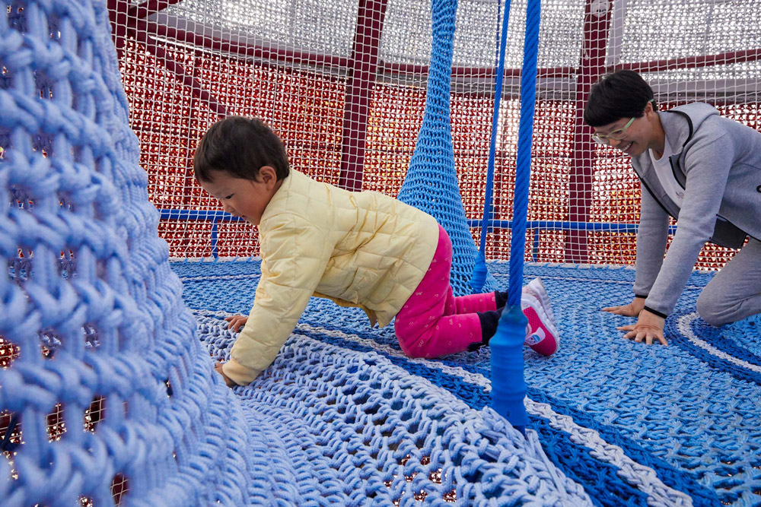

Slide 19
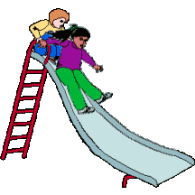
Unos daneses crean los mejores parques infantiles del mundo mundial

Slide 20
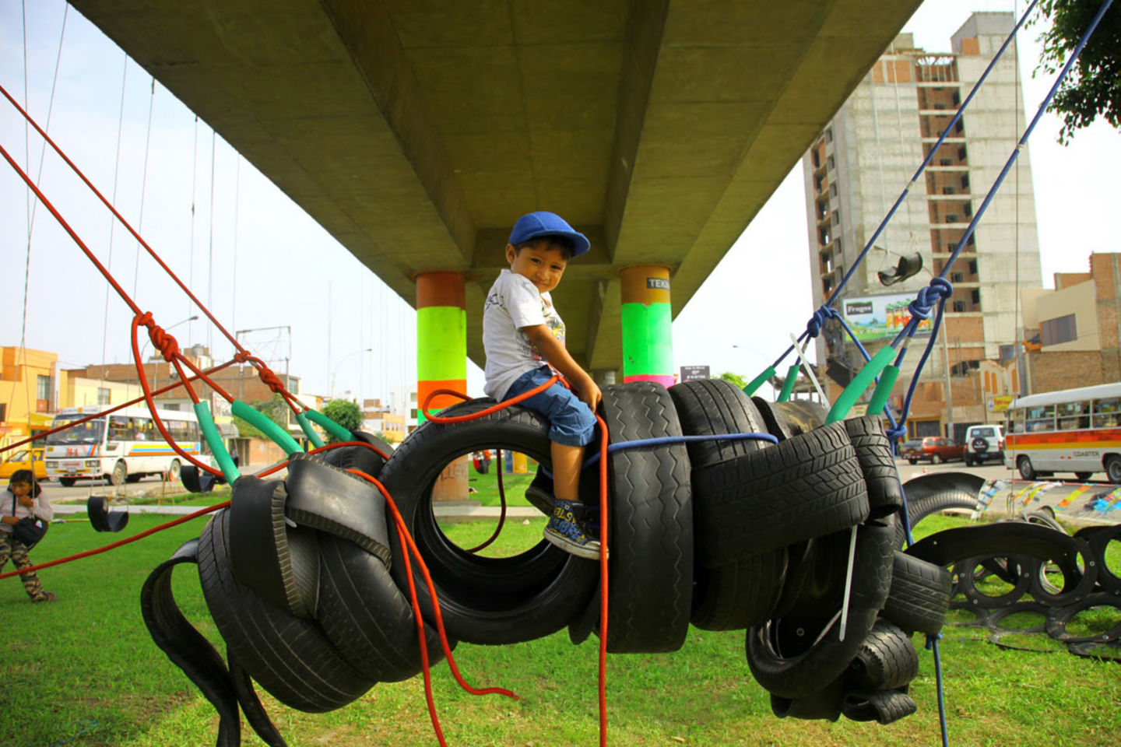

Slide 21
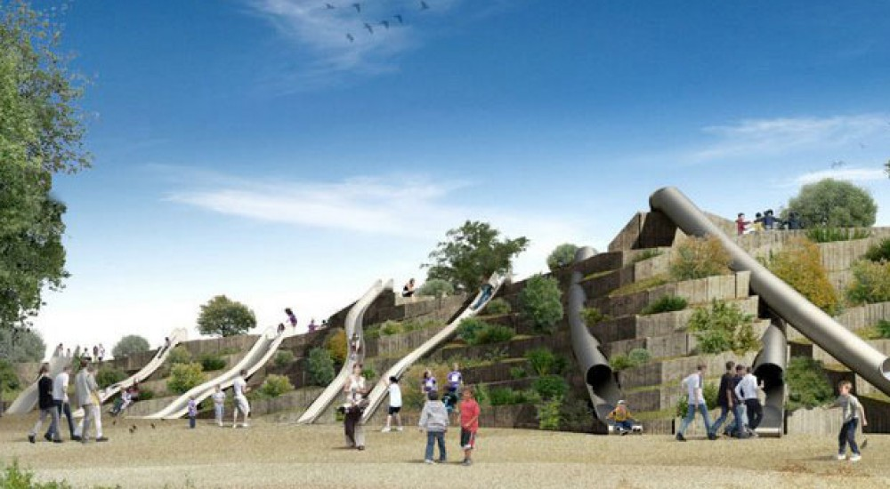

Slide 22
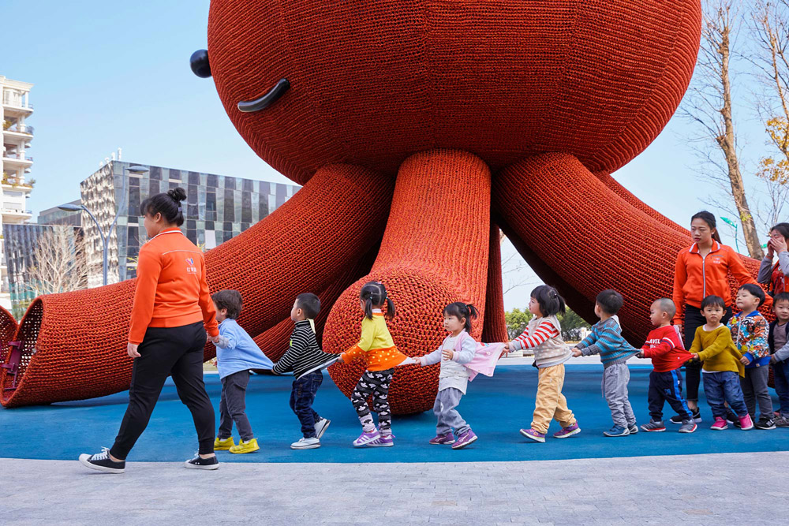

Slide 23
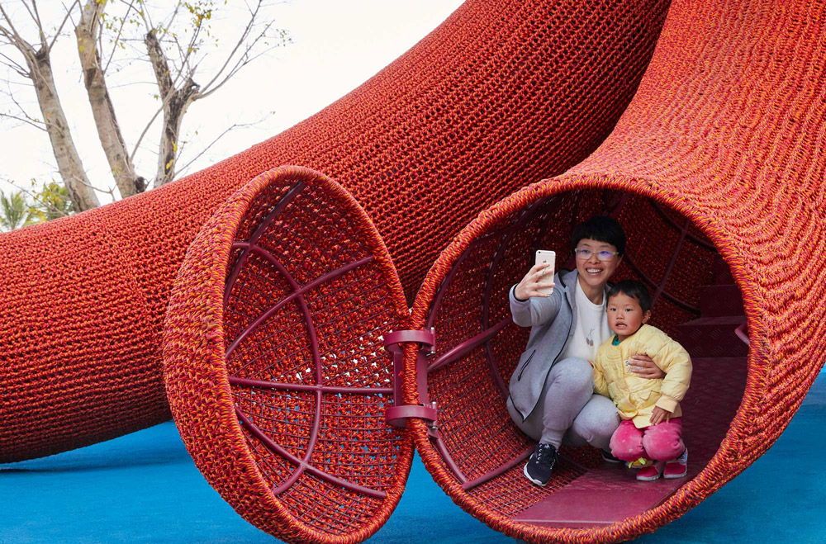

Slide 24
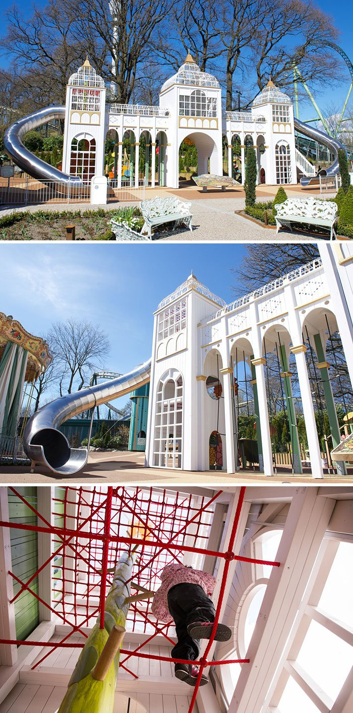
Liseberg

Slide 25
Liseberg

Slide 26
La gente de LEGO no son los únicos ingenieros daneses que invitan a los niños a celebrar e incentivar su imaginación y creatividad. La compañía danesa MONSTRUM construye parques infantiles únicos, un sueño para cualquier niño. Bueno, no solo para niños, también para adultos que siguen manteniendo la frescura y las ganas de divertirse explorando e imaginando.
Monstrum, fundada por Ole Barslund Nielsen y Christian Jensen (anteriormente se dedicaban a diseñar decorados de teatro), lleva creando elaborados y divertidos parques infantiles desde 2003. Desde una gigante anguila eléctrica retorciéndose alrededor de un faro, a la torre de una princesa combinada con un cohete: estos imaginativos parques invitan a los niños a jugar en Dinamarca, Suecia Egipto y varios países más.

Slide 27
Liseberg

Slide 28
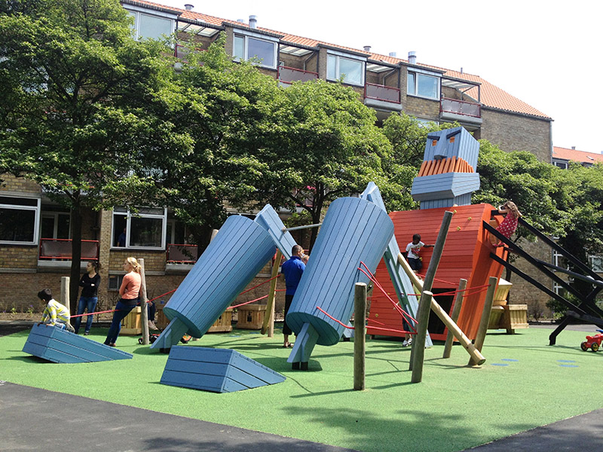

Slide 29
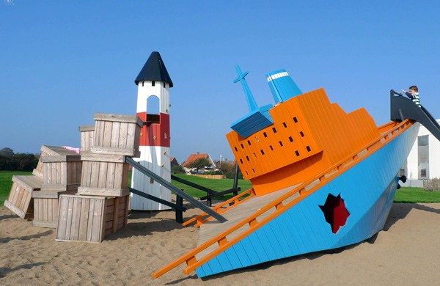

Slide 30
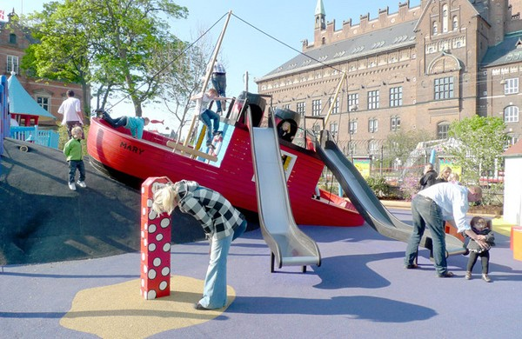

Slide 31
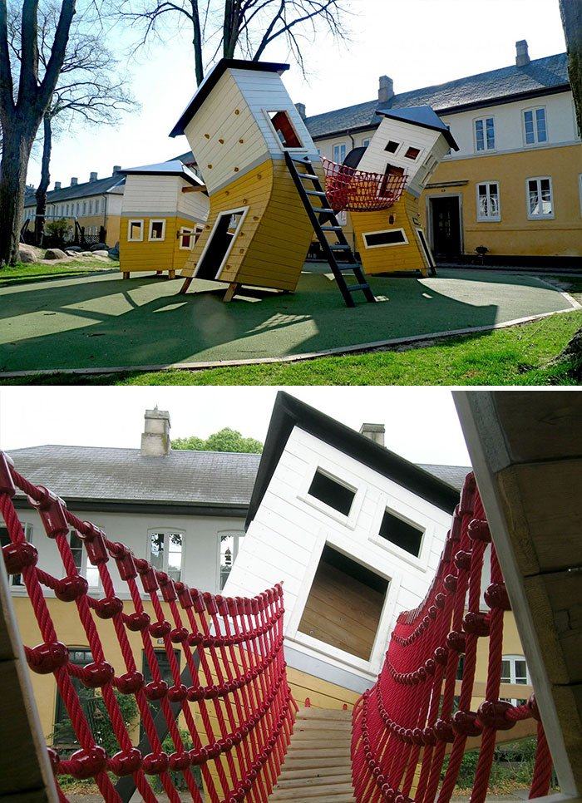
Las casas torcidas

Slide 33
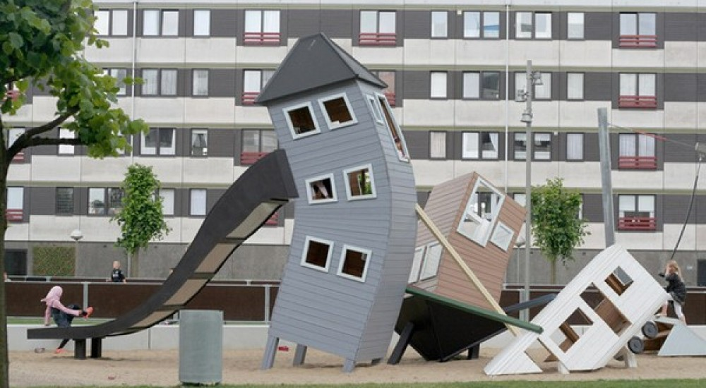

Slide 34
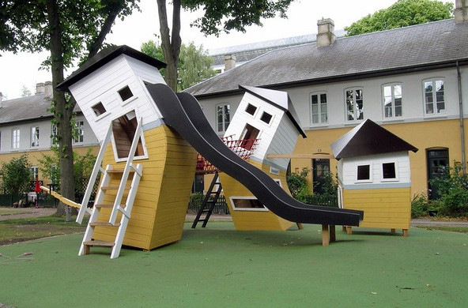

Slide 35
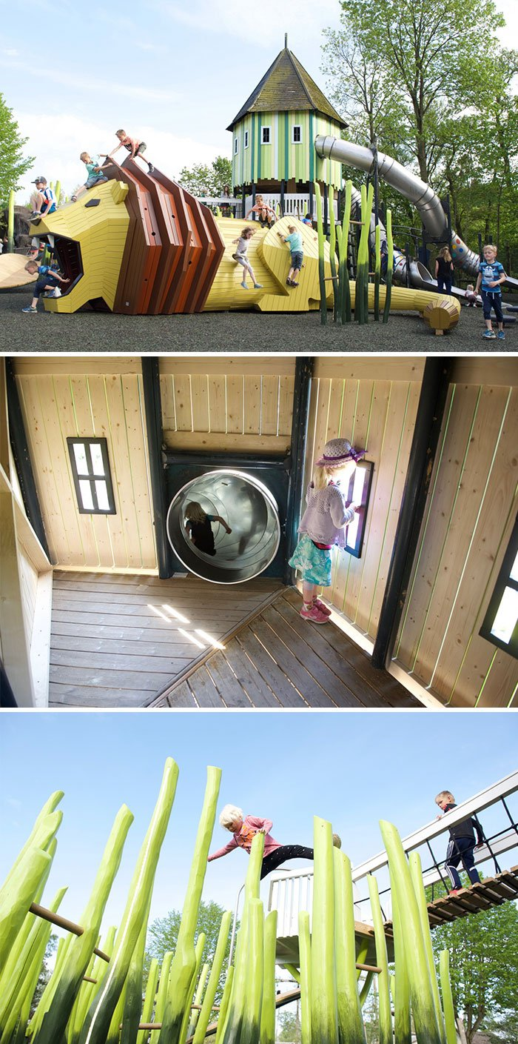
El zoo de Odense

Slide 36
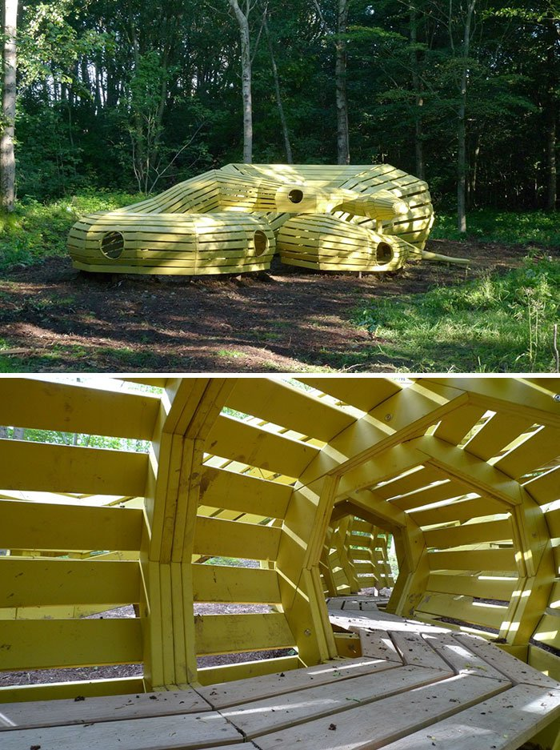
Serpiente en el bosque
de MeldgÅrd

Slide 37

Serpiente en el bosque de MeldgÅrd

Slide 38
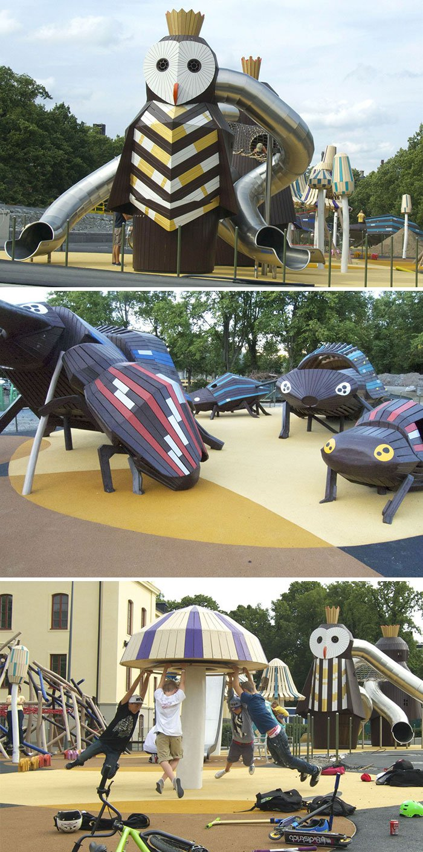
Kristineberg Slottspark

Slide 39
Kristineberg Slottspark

Slide 40
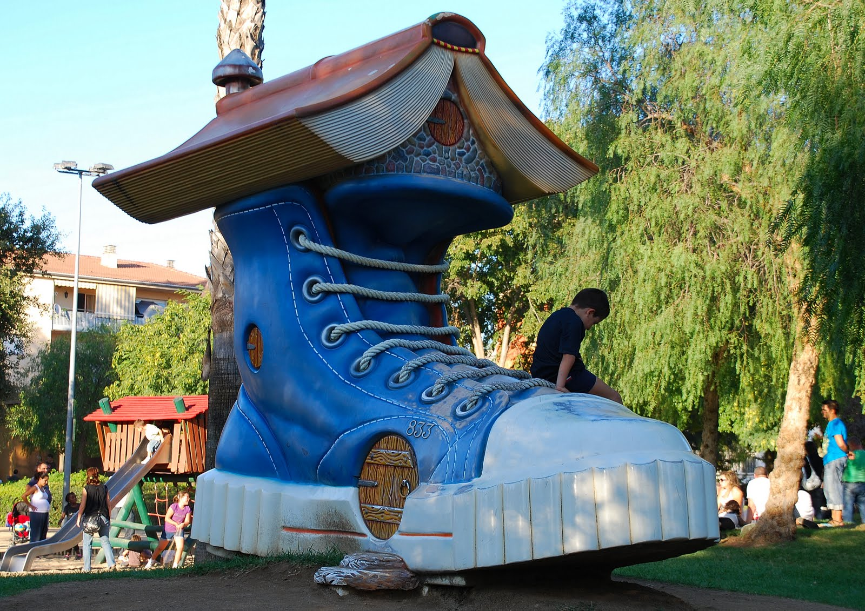

Slide 41
Kristineberg Slottspark

Slide 43
El zoo de Odense

Slide 44
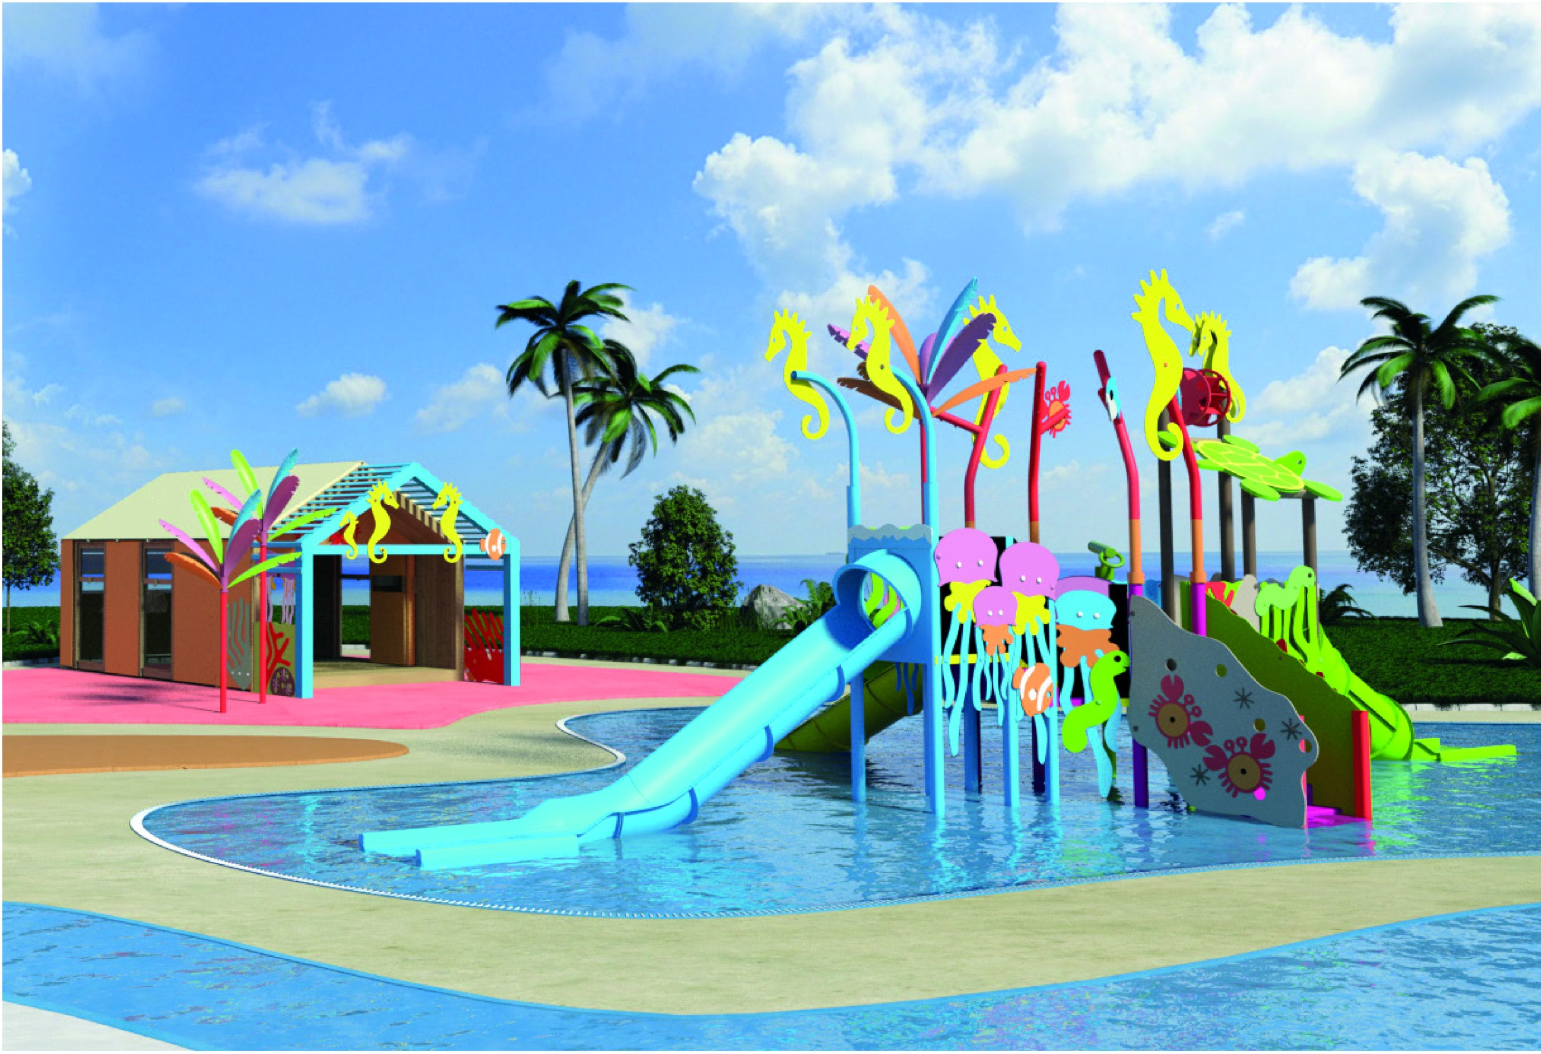

Slide 45
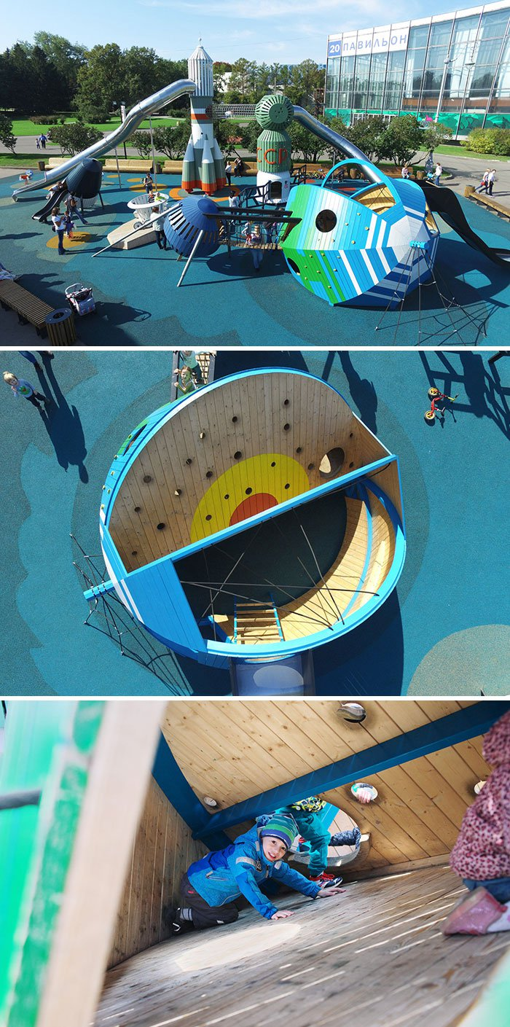
Cosmos

Slide 46
Cosmos

Slide 47
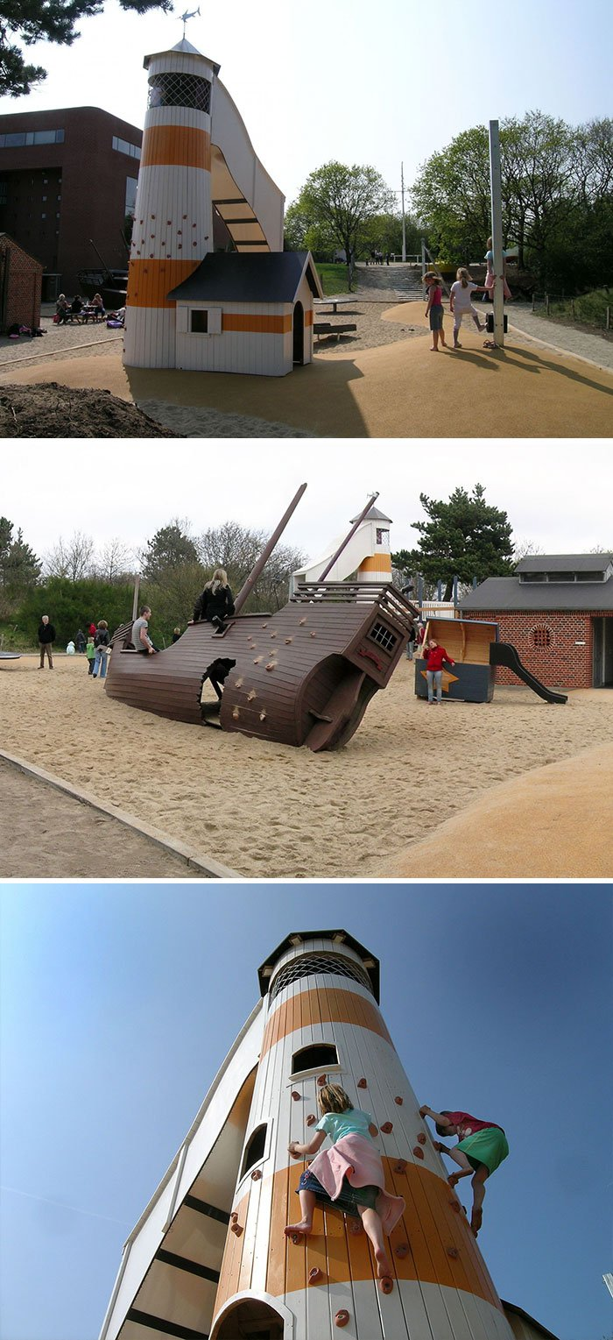
Lonjas y
museo marítimo

Slide 48
Lonjas y
museo marítimo

Slide 49
Lonjas y
museo marítimo

Slide 50
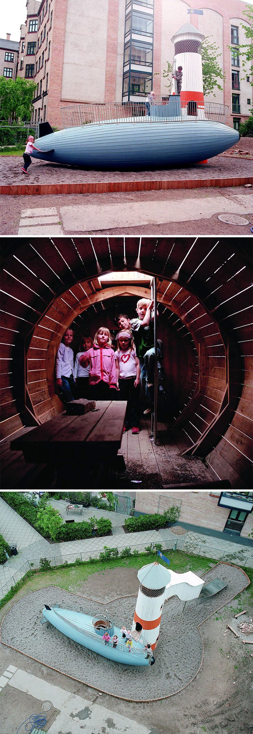
El submarino y el faro

Slide 51
El submarino y el faro

Slide 52
El submarino y el faro

Slide 53
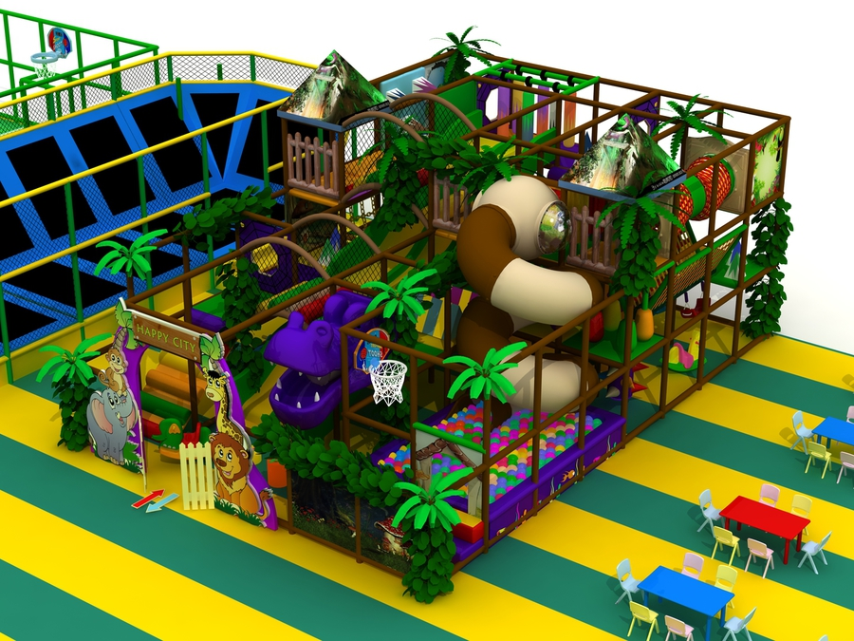

Slide 54
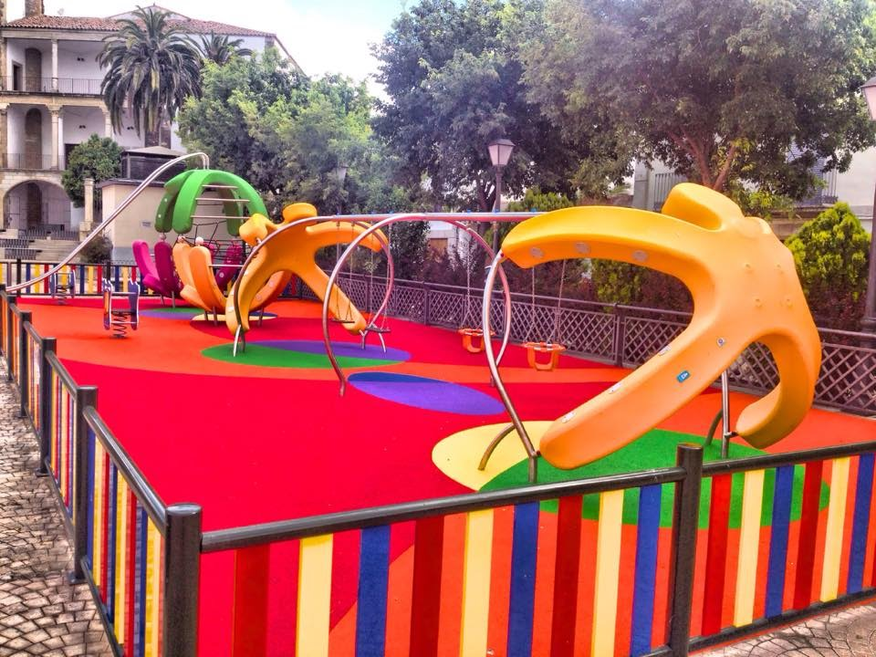

Slide 55
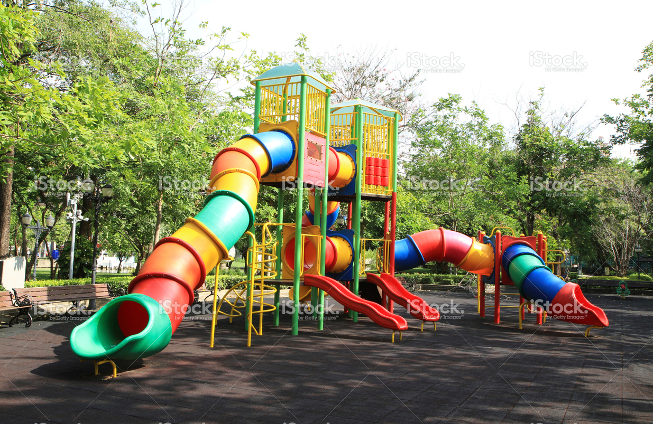

Slide 56
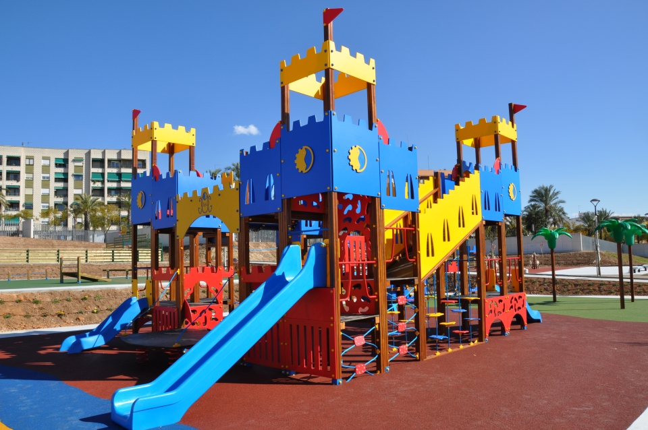

Slide 57


UN FUERTE
ABRAZO,
QUE TENGAS
UN BUEN DIA
Hoy es domingo, 14 de mayo de 2017
Ahora mismo son las 11:08 horas.

Slide 58









¿Te ha gustado?
Puedes ver más entrando
Aquí
Además puedes recibir powerpoints en tu correo electrónico suscribiéndote aquí:
Esta presentación powerpoint ha sido creada y compartida única y exclusivamente para mispps.com

